Slide 1
Web-Engineering II
Moritz Bästlein, Marco Heumann, Edwin Neubauer, Hendrik Niemann, Marco Schenkel

Slide 2
Gliederung
Architektur
Persistenz
Sicherheit
Usability
Demo

Slide 3
Architektur - MVC

Slide 4
Architektur

Slide 5
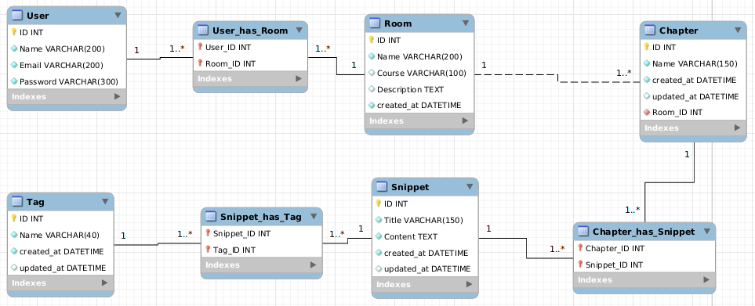
Persistenz - Datenbankmodell
Mwb -> Screenshot

Slide 6
Persistenz - Kommunikation zur Datenbank
Hibernate 4.3.8
Config.xml
Model- / EntityClass
AccessClass

Slide 7
Sicherheit - Session Management

Slide 8
Sicherheit - Authentisierung

Slide 9
Usability
Einheitliches Design
Übersichtlichkeit
Einfachheit

Slide 10
Demo

